Slide 1
Spring Security– Sichern von Webanwendungen

Slide 2
Vorstellung
Trainer: Michael Zöller
Aus Hamburg
Software Architect, developer and trainer
Xing: https://www.xing.com/profile/Michael_Zoeller3
LinkedIn: https://www.linkedin.com/in/michael-z%C3%B6ller-579041256
freelancermap : https://www.freelancermap.de/profil/michael-zoeller
Mail: michael2.zoeller@gmail.com

Slide 3
Agenda
Einleitung
Grundlagen Security
Authentifizierung
AutorisierungCSRF & CORS
Method Level Security
HTTPS
Security Header
OAUTH 2.0
OIDC
Spring Authorization Server
Spring Security Best Practices

Slide 4
Du oder Sie?

Slide 5
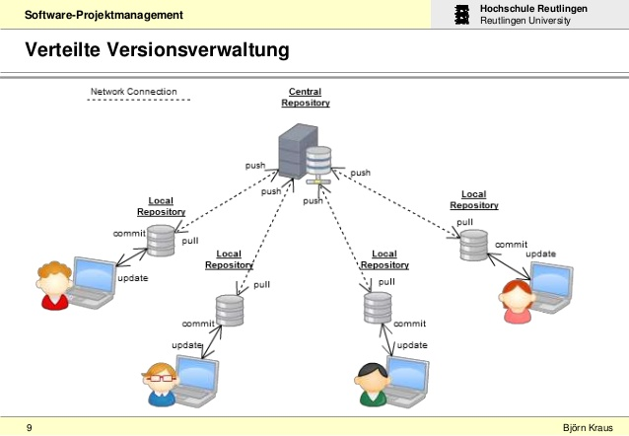
Exkurs: git

Slide 6
Exkurs: git 2
Vom „Macher“ von Linux: Linus Torvalds
Jeder hat das komplette Repo samt History lokal verfügbar
Sehr effiziente Speicherung der Daten
Branch und Merge integraler Bestandteil des Werkzeugs
Wichtigste Befehle:
Clone: (Remote-)Projekt auschecken
Status: Unterschied zwischen lokal und remote feststellen
Fetch: Änderungen von remote holen ohne Verarbeitung
Pull/Rebase: Aktualisieren des lokalen repos von remote
Add: markieren von Änderungen für das commit
Commit: Einchecken ins lokale repo
Push: Hochladen ins remote repo

Slide 7
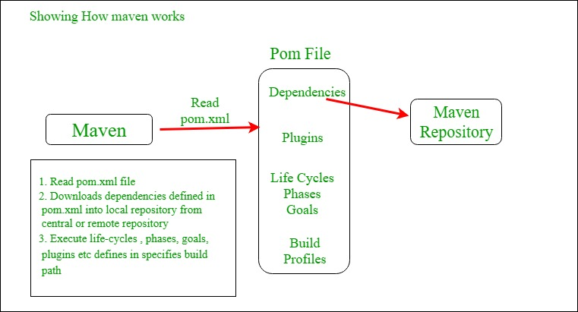
Exkurs: Maven
https://www.geeksforgeeks.org/introduction-apache-maven-build-automation-tool-java-projects/

Slide 8
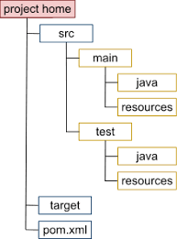
Exkurs: Maven Project structure
From where do the artifacts (libs) come:
local .m2 directory
artifact repository in the company
Internet: Maven central

Slide 9
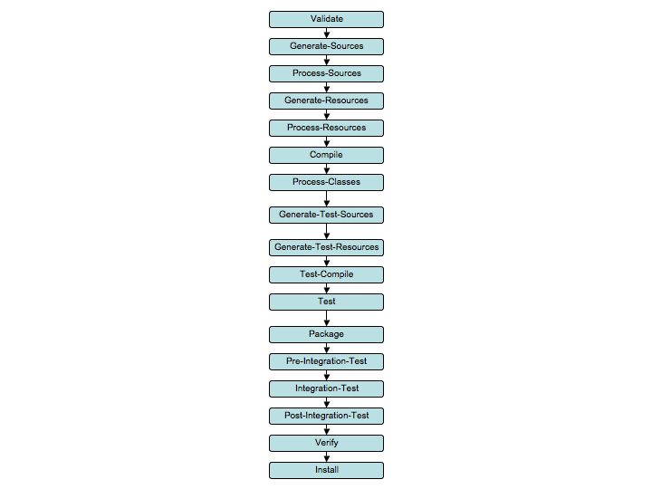
Exkurs: Maven Lifecycle
Clean (own lifecycle)
Validate
Compile
Test
Package
Verify
Install
Deploy

Slide 10
Agenda
Einleitung
Grundlagen Security
Authentifizierung
Autorisierung
CSRF & CORS
Method Level Security
HTTPS
Security Header
OAUTH 2.0
OIDC
Spring Authorization Server
Spring Security Best Practices

Slide 11
Grundlegende Security Prinzipien
CIA-Trias:
Confidentiality, Integrity, Availability
Least Privilege Principle:
Nur minimale Rechte für Anwendungen/Benutzer
Defense in Depth:
Mehrstufige Sicherheitsmaßnahmen statt nur einer „großen Mauer“
Security by Design:
Sicherheit früh und kontinuierlich in der Software-Architektur berücksichtigen

Slide 12
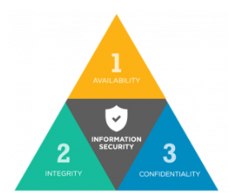
CIA-Trias (CIA-Triade)
Confidentiality (Vertraulichkeit):
Schutz von Daten vor unbefugtem Zugriff
Integrity (Integrität):
Schutz vor Manipulation oder Verfälschung
Availability (Verfügbarkeit):
Sicherstellen der Verfügbarkeit von Systemen und Daten
https://www.itgovernance.co.uk/blog/what-is-the-cia-triad-and-why-is-it-important

Slide 13
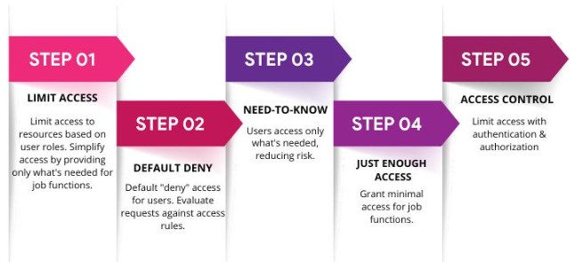
Das Least Privilege Principle
https://bigid.com/blog/principle-of-least-privilege-access/

Slide 14
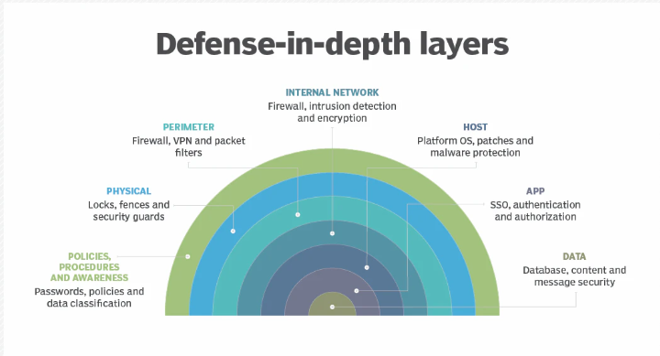
Defense in depth
Hier kommen wir erst ins Spiel
https://www.wiz.io/academy/defense-in-depth

Slide 15
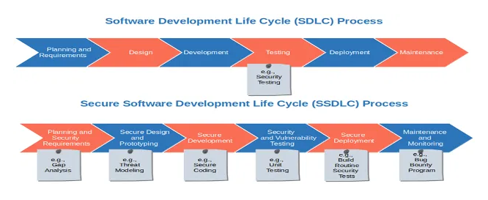
Security by design
https://medium.com/@yfadeleke/security-by-design-principles-and-benefits-f06d0690de70

Slide 16
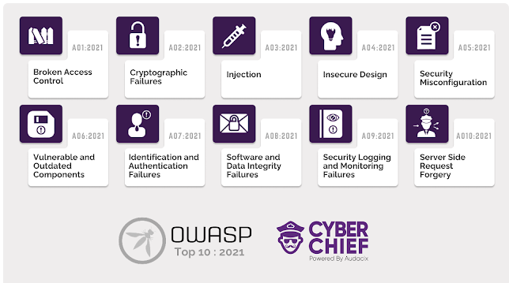
OWASP Top Ten (2021) – Übersicht
https://www.audacix.com/2024/09/owasp-top-10.html

Slide 17
OWASP - 1
Broken Access Control
Fehlende oder fehlerhafte Zugriffskontrollen ermöglichen es Angreifern, auf Daten oder Funktionen zuzugreifen, die sie eigentlich nicht sehen oder nutzen dürfen.
Beispiel: Ein Angreifer kann durch einfaches Ändern einer User-ID in der URL auf fremde Benutzerkonten zugreifen.
Cryptographic Failures
Unsichere oder falsche Implementierung von Kryptografie, z.B. schwache Verschlüsselung, unsichere Passwortspeicherung oder fehlendes TLS.
Beispiel: Passwörter werden unverschlüsselt in der Datenbank gespeichert, oder ein Server kommuniziert nur über HTTP statt HTTPS.
Injection
Fremder Code (SQL, NoSQL, OS-Befehle, LDAP usw.) wird über unvalidierte Eingaben eingeschleust.
Beispiel: SQL Injection.

Slide 18
OWASP - 2
Insecure Design
Grundlegende Design- und Architekturprobleme, bei denen Sicherheitsaspekte nicht oder zu spät berücksichtigt wurden.
Beispiel: Keine Bedrohungsmodellierung, fehlende Sicherheitsanforderungen in frühen Entwicklungsphasen.
Security Misconfiguration
Falsch konfigurierte Server, Frameworks oder Komponenten (Default-Passwörter, unnötige Ports/Dienste, Debug-Modus, veraltete Software etc.).
Beispiel: Ein Tomcat-Server läuft noch mit Standard-Admin-Kennwort und erlaubt den Zugriff auf Admin-Panels.
Vulnerable and Outdated Components
Nutzung von Bibliotheken oder Komponenten (z.B. Frameworks), die bekannt verwundbar oder veraltet sind.
Beispiel: Verwendung einer alten Spring-Version mit einer bekannten Sicherheitslücke oder einer ungepatchten Log4j-Version.

Slide 19
OWASP - 3
Identification and Authentication Failures
Probleme bei der Authentifizierung oder Sitzungsverwaltung, z.B. schwache Passwortrichtlinien, Session-Fixation, unsicherer Logout.
Beispiel: Benutzer wird nicht ausgeloggt, wenn er das Browserfenster schließt, Session bleibt ewig gültig.
Software and Data Integrity Failures
Unsicherer Umgang mit Code und Datenintegrität – zum Beispiel fehlende Signaturen für Updates, ungesicherte CI/CD-Pipelines.
Beispiel: Eine Anwendung lädt Plugins/Module zur Laufzeit ohne Herkunfts- und Integritätsprüfung.
Notes:
Viele älteren Web-Frameworks (oder falsch konfigurierte Apps) ändern die Session-ID nicht beim Login. Eine vorab gesetzte ID bleibt also bestehen → Fixation erfolgreich.

Slide 20
OWASP - 4
Security Logging and Monitoring Failures
Unzureichendes oder fehlendes Logging und Monitoring, sodass Angriffe nicht erkannt und analysiert werden können.
Beispiel: Bei 100 fehlgeschlagenen Login-Versuchen in kurzer Zeit wird weder Alarm ausgelöst noch geloggt.
Server-Side Request Forgery (SSRF)
Angreifer zwingen den Server, Requests an interne oder externe Dienste zu senden, auf die der Angreifer nicht direkt zugreifen kann.
Beispiel: Eine Bild-Upload-Funktion lädt Bilder von einer angegebenen URL herunter; ein Angreifer gibt eine interne Adresse des Firmennetzes an und erhält so Zugriff auf dortige Ressourcen.

Slide 21
Agenda
Einleitung
Grundlagen Security
Authentifizierung
Autorisierung
CSRF & CORS
Method Level Security
HTTPS
Security Header
OAUTH 2.0
OIDC
Spring Authorization Server
Spring Security Best Practices

Slide 22
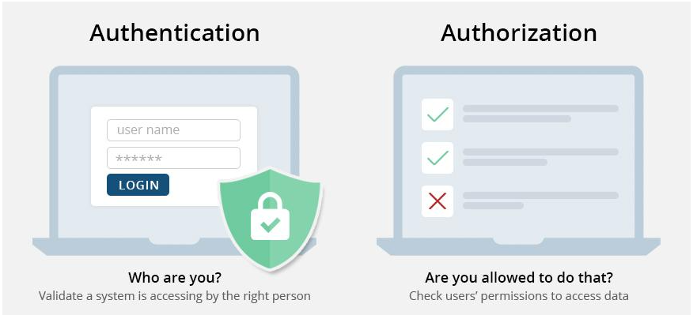
Authentifizierung
https://www.ssl2buy.com/wiki/authentication-vs-authorization-whats-the-difference

Slide 23
Authentifizierung – Wer ist der Benutzer?
Definition: „Der Prozess, bei dem ein System überprüft, ob ein Benutzer tatsächlich derjenige ist, für den er sich ausgibt.“
Typische Faktoren:
Wissen (Passwörter, PIN, Sicherheitsfragen)
Besitz (Token, Smartphone, Smartcard)
Sein (Biometrische Merkmale wie Fingerabdruck, Gesichtserkennung)
Ziel: Sichere Feststellung der Identität, um Missbrauch zu verhindern.

Slide 24
Authentifizierungsverfahren (Beispiele)
Benutzername/Passwort: Häufigstes Verfahren, aber anfällig für schwache Passwörter und Bruteforce-Angriffe.
Multi-Faktor-Authentifizierung (MFA): Kombination mehrerer Faktoren (z.B. Passwort + Einmalcode per App/SMS).Deutlich sicherer als nur Benutzername/Passwort.
Token-basierte Authentifizierung: Trennung von Anmeldeprozess und weiterführenden Anfragen (z.B. JWT, OAuth2). Flexibel einsetzbar, besonders für Microservices und APIs.
Biometrie (Fingerprint, Gesichtserkennung): Bequem, aber muss sicher implementiert werden (Datenschutz, Genauigkeit).

Slide 25
Vorstellung der Anwendung Netzfilm
Wir haben eine Reihe von Projekten im Repo https://github.com/MichaelZett/20250708_Spring_Security
Wir fangen an mit Projekt 01_netzfilm
Fachlich
Wir verleihen Filme über das Internet!
Aktuell gibt es nur die Filme-Crud-UI (Movie)
Dafür aber mit thymeleaf-Oberfläche als auch REST
Technisch
Spring Boot App mit Rest-Schnittstellen
PostgreSQL DB über docker, Zugriff mit Spring Data
Security
Haben wir nicht!

Slide 26
Architektur – fachliche Module
Rent
Configuration
Movie
Customer
Common

Slide 27
Architektur – technische Schichten
Adapter
Schnittstellen nach Außen
Application
Übergreifende Logik
Domain
Entities, Logik
Values
Exceptions, DTOs

Slide 28
Beispiel Movie Domain
Entities mit Meta-Informationen für Hibernate
Spring Data Repositories
Wir nutzen Hibernate, um uns das Schema erzeugen zu lassen, sowie data.sql, um uns initial Daten anzulegen
Für produktive Anwendungen sollte man Liquibase oder Flyway verwenden!
Lombok

Slide 29
Exkurs: lombok
„Project Lombok is a java library that automatically plugs into your editor and build tools, spicing up your java. Never write another getter or equals method again, with one annotation your class has a fully featured builder, Automate your logging variables, and much more.” (https://projectlombok.org/)
Projekt Lombok ist eine Java-Bibliothek, die sich automatisch in Ihren Editor und Ihre Build-Tools einfügt und Ihr Java aufpeppt. Schreiben Sie nie wieder eine Getter- oder Equals-Methode, mit einer Annotation hat Ihre Klasse einen vollwertigen Builder, automatisieren Sie Ihre Logging-Variablen, und vieles mehr
Lombok.config um die log variable umzubenennen
@Value mittlerweile (Java 17) durch Records ersetzbar (außer bei einigen Frameworks, die JavaBean Konvention erwarten)

Slide 30
Beispiel Movie Values
Exceptions
DTOs sind Records
Open-Api Annotationen

Slide 31
Exkurs: swagger und springdoc
Swagger ist ein allgemeiner Standard, um APIs zu designen und zu dokumentieren (https://swagger.io/)
SpringDoc ist die SpringBoot Implementierung für Swagger (https://springdoc.org/v2/) – hat in den letzten Monaten springfox den Rang abgelaufen
Wir benutzen es, um eine automatisch generierte Admin-UI für unsere Endpunkte zu haben

Slide 32
Beispiel Movie application
Service
Immer als Kombination Interface + Implementation umgesetzt
Heutzutage bringt das keine Vorteile, ist aber immer noch best practice
Ausnutzen des Hibernate Version features

Slide 33
Beispiel Movie adapter
Rest Controller
Rest Level 2
Open Api Annotationen

Slide 34
Common und Configuration
OpenApiConfig
Ein paar Metadaten für die Swagger-UI

Slide 35
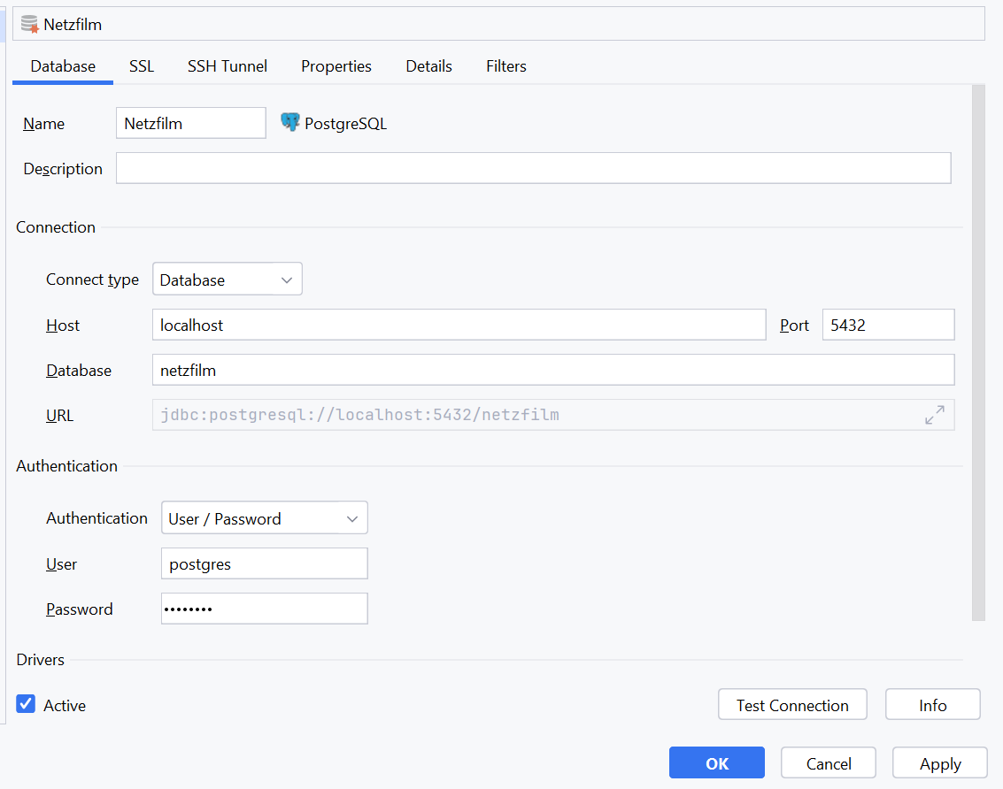
Docker-compose
PostgresQl DB, DB Browser einrichten:

Slide 36
Einstieg – erste Authentifizierung
Wir fügen die dependency spring-boot-starter-security hinzu
Security ist per default an
Passwort für „user“ findet man im log
Folgendes wird dadurch konfiguriert:
In-Memory-UserDetails (Benutzer „user“, zufälliges Passwort)
FormLogin für Web-Zugriffe
HTTP Basic für REST-Zugriffe
<dependency> <groupId>org.springframework.boot</groupId> <artifactId>spring-boot-starter-security</artifactId> </dependency> <dependency> <groupId>org.thymeleaf.extras</groupId> <artifactId>thymeleaf-extras-springsecurity6</artifactId> </dependency>
Notes:
Wir arbeiten auf netzfilm_1 weiter und packen erstmal nur die dependencies rein

Slide 37
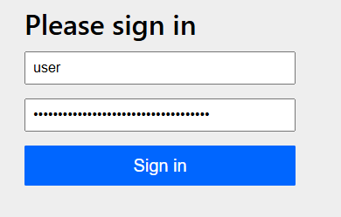
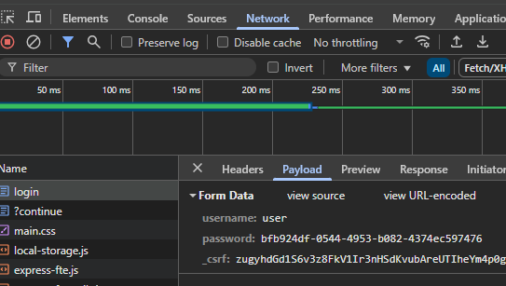
FormLogin für das Web
Username und Passwort werden im RequestBody beim Login übermittelt

Slide 38
FormLogin
Webformular (HTML <form>), in das der Benutzer Login-Daten (Username, Passwort) eingibt.
Server prüft Daten und legt anschließend i. d. R. eine Session an (Cookie-basierte Sitzung).
User bleibt eingeloggt, solange die Session gültig ist (kein erneuter Passwort-Submit bei jedem Request sondern nur die jSessionId).
Aussehen (Layout) kann frei gestaltet werden
Nur sicher über TLS: Credentials sind im Body einsehbar

Slide 39
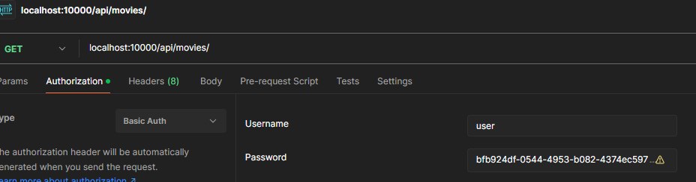
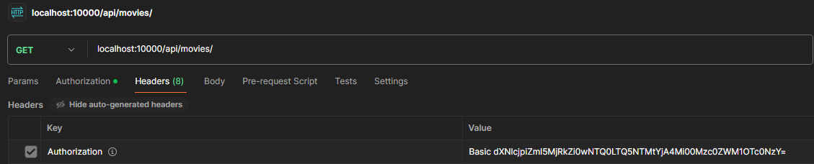
Basic Auth für Rest-Calls
Username und Passwort werden als Authorization-Header gesendet

Slide 40
Basic Auth
Definition: Benutzername + Passwort werden Base64-codiert im Authorization-Header übertragen (in jeder Anfrage)
Sehr einfach und standardisiert, Browser und Tools (Postman, curl) unterstützen es von Haus aus.
Nur sicher über TLS: Credentials erscheinen in jeder Anfrage.

Slide 41
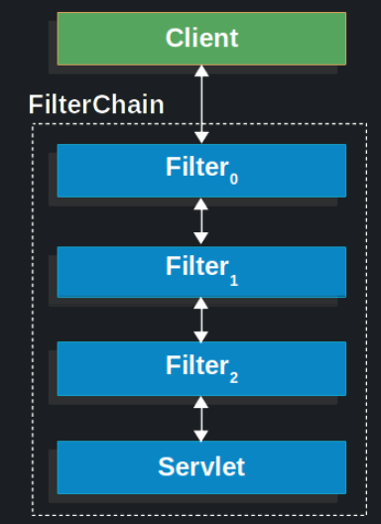
Spring Security
Spring Security hieß früher Acegi und läuft als Projekt immer noch „neben“ dem Hauptframework
Seit Version 5 wird neben dem klassischen Servlet-Stack auch der Spring Reactive-Stack untersützt
Wir benutzen nur den Servlet-Stack
Dieser setzt auf Filter, um die Security sicherzustellen

Slide 42
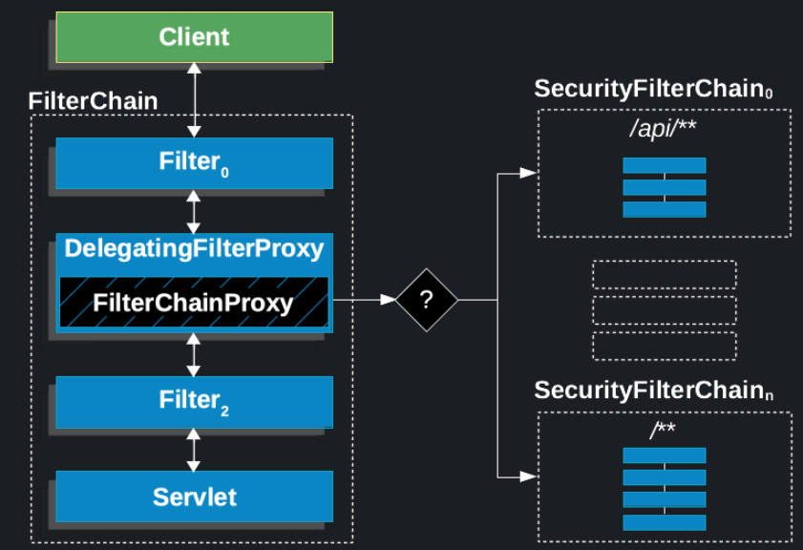
Spring Security Filter Chain
Spring Security hängt sich da rein und man hat die Möglichkeit verschiedene Security Filter zu konfigurieren
Diese Filter konfiguriert man in einer Spring Configuration Klasse
Jeder Filter erledigt normalerweise eine Sache (Design Pattern: Chain of command)

Slide 43
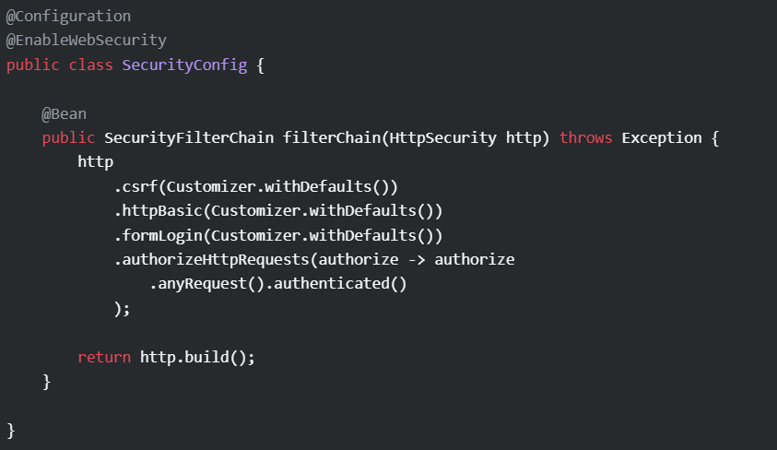
Default Config
So ähnlich sieht unsere default config aus:
Welche Filter es genau sind, könnte man sich durch Setzen des richtigen Loggers auf debug anzeigen lassen
<logger name="org.springframework.security" level=“debug”/>

Slide 44
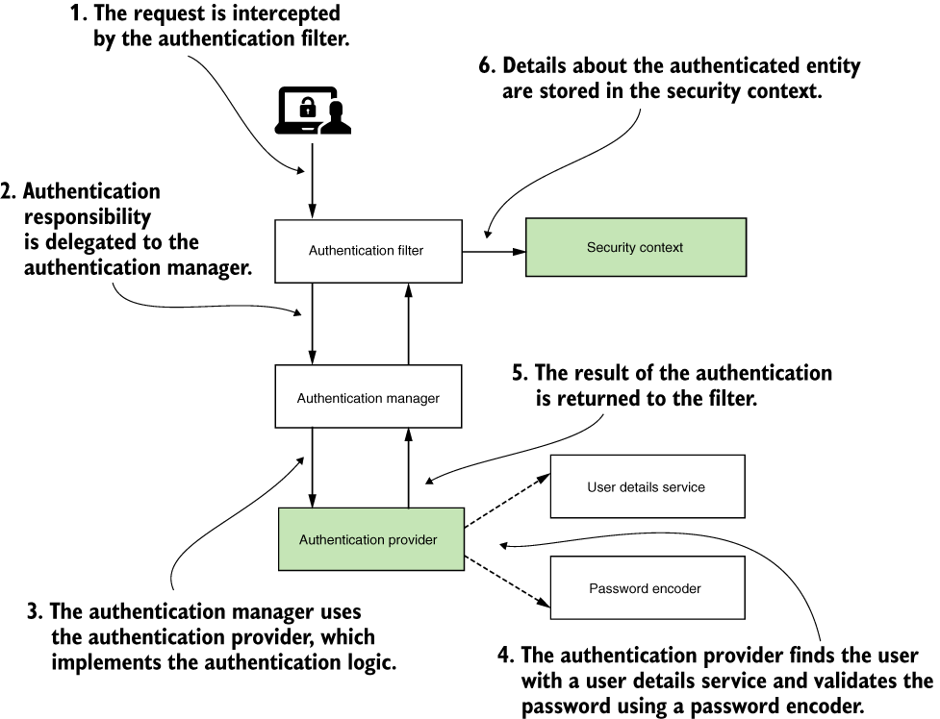
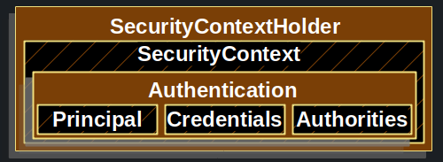
Authentication Management
principal – identifiziert den Nutzer. Oft eine Instanz von UserDetails.
credentials – Z.B. ein Passwort.
authorities - GrantedAuthoritys sind Genehmigungen eines Nutzers, z.B. die Rolle.

Slide 45
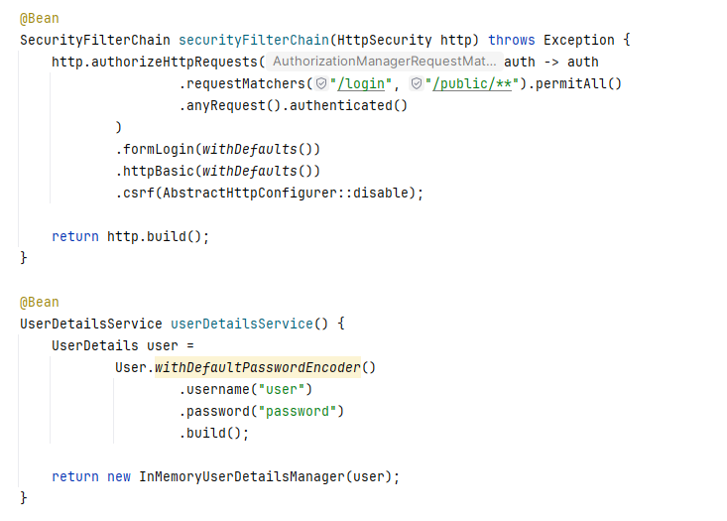
Username/Passwort Authentifizierung
02_Netzfilm
Wir legen uns eine eigene SecurityConfiguration samt User an
Um die User kümmert sich eine Ausprägung des UserDetailServices
In unserem Fall erstmal wie im Default eine InMemory-Lösung, die nur für Testzwecke geeignet ist
Immerhin haben wir nun Kontrolle über das Passwort

Slide 46


Schön und gut – jetzt sind die Tests kaputt
Die TestSlices, die hochgefahren werden, haben nun auch security und ohne weitere Maßnahmen scheitern die Tests mit 401/403
spring-security-test hilft!
Gaukelt dem Request vor, dass (im default) der User „user“ bereits eingelogged ist.
Der User kann auch geändert werden, er ist aber immer authentifiziert.
Alternativ kann diese Methode genutzt werden

Slide 47
Login und Datenspeicher
Folgende in Spring eingebaute Login-Möglichkeiten gibt es:
Form Login
Basic Authentication
Digest Authentication (discouraged)
Diese können mit unterschiedlichen Datenspeichern arbeiten:
Simple Storage mit In-Memory Authentication
Relational Databases mit JDBC Authentication
Custom data stores mit UserDetailsService
LDAP storage mit LDAP Authentication

Slide 48
Passwörter und Hashing
Passwörter sollten niemals offen gespeichert werden
Der Standard ist Passwörter (mindestens) zu hashen
Einwegfunktion: Aus Klartext wird Hash, nicht umkehrbar
Deterministisch: Gleicher Input → gleicher Output
Avalanche‑Effekt: Kleine Änderung im Input → großer Unterschied im Hash
Feste Ausgabe‑Länge: Unabhängig von Input-Größe
Man kann nur mit großem Aufwand aus dem Hash das Passwort errechnen
Man kann aber sehr einfach überprüfen, ob ein Klartext einem Hash entspricht

Slide 49
Eigenschaften guter Hash‑Funktionen
Kollisionsresistenz: Schwer, zwei verschiedene Inputs mit gleichem Hash zu finden
Preimage‑Resistenz: Schwer, zu einem gegebenen Hash, den Original‑Input zu finden
2nd‑Preimage‑Resistenz: Schwer, zu einem gegebenen Input einen anderen mit gleichem Hash zu finden
Performance: Nicht zu schnell beim Passwort‑Hashing (Verlangsamung gewünscht)

Slide 50
Salting
Salt: Zufallswert, der zu jedem Passwort hinzugefügt wird
Zweck:
Verhindert Rainbow‑Table‑Angriffe
Jeder Hash sieht anders aus, selbst bei gleichem Passwort
Umsetzung:
Pro Benutzer einmaligen Salt generieren (z.B. 16 Bytes)
Salt + Passwort → Hash
Salt zusammen mit dem Hash speichern

Slide 51
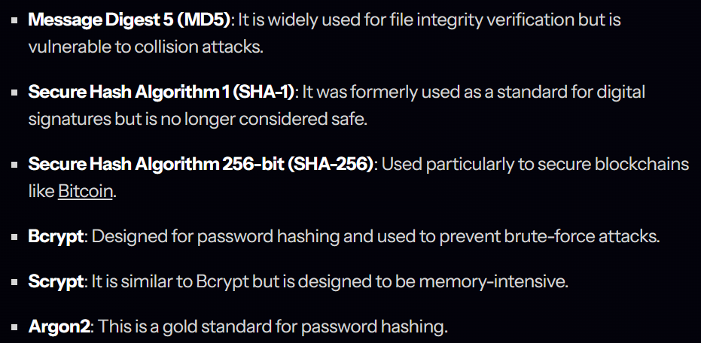
Überblick Hashing algorithms

Slide 52
Erweiterung der Anwendung
Umstieg von InMemory auf Datenbank als „User-Speicher“
Users-Tabelle
BaseUser -> StaffMember, später Customer
SecurityConfig mit UserDetailsService
Passwörter hashen (hier: Bcrypt)
Spring bietet aber auch andere Verfahren: HashingUtil zum Ausprobieren
→ 03_netzfilm

Slide 53
Agenda
Einleitung
Grundlagen Security
Authentifizierung
Autorisierung
CSRF & CORS
Method Level Security
HTTPS
Security Header
OAUTH 2.0
OIDC
Spring Authorization Server
Spring Security Best Practices

Slide 54
Autorisierung
https://www.ssl2buy.com/wiki/authentication-vs-authorization-whats-the-difference

Slide 55
Autorisierung – Welche Aktionen darf ein Benutzer ausführen?
Definition: „Der Prozess, der nach erfolgreicher Authentifizierung festlegt, über welche Rechte oder Rollen ein Benutzer verfügt.“
Zwei gängige Modelle:
Role-Based Access Control (RBAC): Rollen wie Admin, User, Manager etc.
Attribute-Based Access Control (ABAC): Entscheidungsfindung basierend auf Attributen (z.B. Zeit, Ort, Benutzergruppe).
Ziel: Nur befugte Zugriffe zulassen und Missbrauch verhindern.

Slide 56
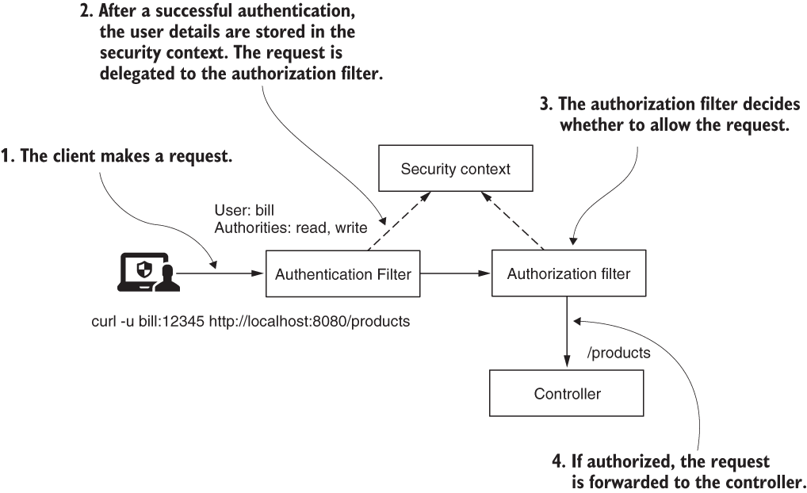
Spring Authorization Filter

Slide 57
Spring Authorization Matcher
Version 5:
MVC-Matcher – Sie verwenden Spring MVC-Ausdrücke für Pfade, um Endpunkte auszuwählen.
Ant-Matcher – Sie verwenden Ant-Ausdrücke für Pfade, um Endpunkte auszuwählen.
Regex-Matcher – Sie verwenden reguläre Ausdrücke (Regex) für Pfade, um Endpunkte auszuwählen.
Version 6:
requestMatcher verwenden – intern wird die richtige Variante verwendet

Slide 58
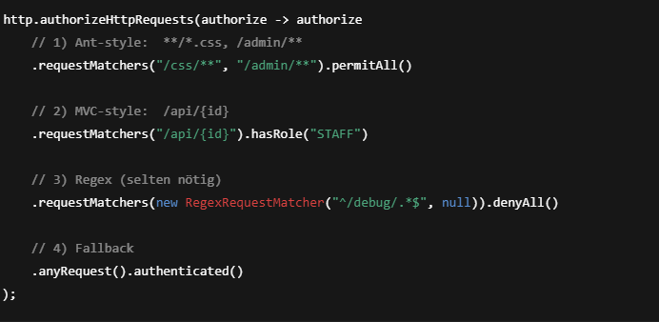
Beispiel für requestMatcher

Slide 59
Matchers Wildcards etc.
Expression | Description
/a | Only path /a.
/a/* | The * operator replaces one pathname. In this case, it matches /a/b or /a/c, but not /a/b/c.
/a/** | The ** operator replaces multiple pathnames. In this case, /a as well as /a/b and /a/b/c are a match for this expression.
/a/{param} | This expression applies to the path /a with a given path parameter.
/a/{param:regex} | This expression applies to the path /a with a given path parameter only when the value of the parameter matches the given regular expression.

Slide 60
Feingranulare Steuerung für http-Methoden
Manchmal hat man die Anforderung, dass unterschiedliche Rollen z.B. alle, bestimmte Daten sehen (GET) können sollen, aber nur spezielle Rollen, diese auch verändern (POST,PUT,DELETE) können sollen
Auch das ist kein Problem, neben der requestMatcher(„uri“)-Methode, gibt es auch requestMatcher(„HttpMethod“, „uri“)-Überladungen, so dass man fein steuern kann.

Slide 61
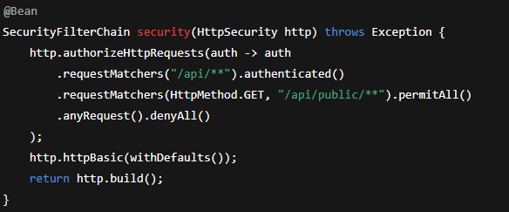
Authorization - Pitfall
Anforderung: Für alle api-Schnittstellen muss man sich authentifizieren außer für die unter api/public
1. Versuch:

Slide 62
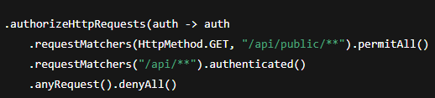
Authorization – Top-Down-Auswertung
Anforderung: Für alle api-Schnittstellen muss man sich authentifizieren außer für die unter api/public
Richtig – da top-down ausgewertet wird:

Slide 63
http status codes 401 vs. 403
401 - Fehlgeschlagene Authentifizierung:
{ "status":401, "error":"Unauthorized", "message":"Unauthorized", "path":"/somepath" }
403 – Fehlgeschlagene Autorisierung
{ "status":403, "error":“Forbidden", "message":" Forbidden", "path":"/somepath" }
Überraschend ist vielleicht auch: ruft man einen ungeschützten (anyRequest().permitAll();) Pfad auf:
Ohne user/password: erfolgreich
Mit unbekanntem user/password: 401

Slide 64
Erweiterung der Anwendung
Customer können Leihen durchführen
Autorisierung: Wir haben die Rollen Customer, Staff und Admin
Customer können Movies leihen (Rent)
Staff kann Movies und Customer anlegen
Admin kann Api, Swagger und actuator abrufen
→ 04_netzfilm

Slide 65
Rollen im Test
Unsere Tests müssen wir anpassen!
Und…es fehlen noch Tests für Customer und Rent!
Aufgabe: bitte implementieren

Slide 66
Agenda
Einleitung
Grundlagen Security
Authentifizierung
Autorisierung
CSRF & CORS
Method Level Security
HTTPS
Security Header
OAUTH 2.0
OIDC
Spring Authorization Server
Spring Security Best Practices

Slide 67
Sind wir sicher?
User und Rollen
Passwörter verschlüsselt in der DB
…
Showcase CSRF-Attacke
Anmelden
„Wir bekommen eine E-Mail mit Gewinnspielen und Klicken drauf“ : Neuen Tab aufmachen und Csrf-attack.html reinwerfen
Mitmachen klicken….

Slide 68
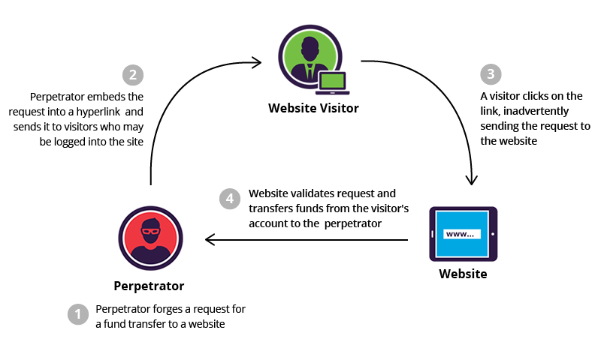
CSRF – Cross-Site-Request-Forgery
https://www.imperva.com/learn/application-security/csrf-cross-site-request-forgery/

Slide 69
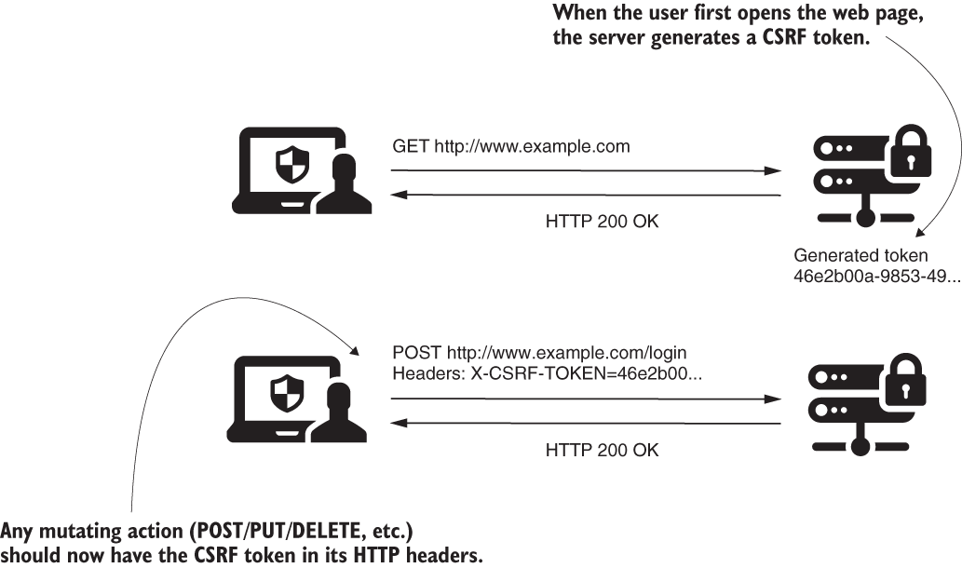
Spring Security – CSRF enabled

Slide 70
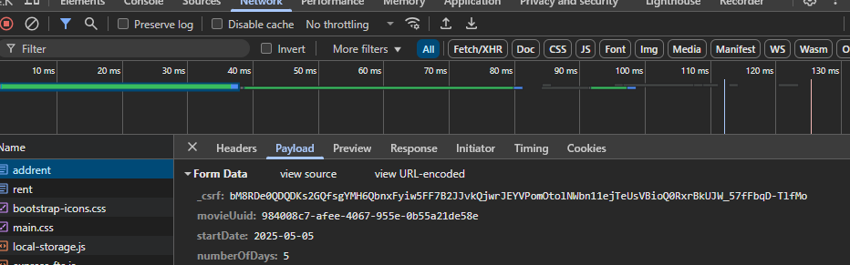
Wir schalten CSRF ein!
…bzw. schalten es in der Config nicht mehr aus.
Spring sendet dann einen _csrf-Token mit

Slide 71
Die Security-Config
@Bean SecurityFilterChain securityFilterChain(HttpSecurity http) throws Exception { http // CSRF aktiv, Session-Token im JS-cookie, fuer Api wegen Swagger ausgeschaltet .csrf(csrf -> csrf .csrfTokenRepository(csrfTokenRepository()).ignoringRequestMatchers( "/swagger-ui/**", "/v3/api-docs/**", "/api/**") ) .authorizeHttpRequests(authConfig -> { authConfig.requestMatchers("/customers", "/movies").hasRole(Role.STAFF.name()); authConfig.requestMatchers("/actuator", "/swagger-ui", "/v3/api-docs", "/api/**").hasRole(Role.ADMIN.name()); authConfig.requestMatchers("/rents").hasRole(Role.CUSTOMER.name()); authConfig.anyRequest().authenticated(); }) .formLogin(withDefaults()) .httpBasic(withDefaults()); return http.build(); }
→ 05_netzfilm

Slide 72
CORS – Cross-Origin Resource Sharing
Mechanismus im Browser, der Same-Origin-Policy lockert
Steuert, welche fremden Domains (Origin = Scheme+Host+Port) Daten via JavaScript anfragen dürfen
Standard-Sicherheit: Browser blockieren ansonsten alle Cross-Origin-AJAX-Aufrufe
Verhindert ungewollte Datenlecks zwischen unabhängigen Web-Apps
Ermöglicht kontrollierten Zugriff für vertrauenswürdige Clients
Wichtig bei SPAs (Angular/React) auf z.B. http://localhost:4200 und API auf https://localhost:8443
Für unsere thymeleaf Anwendung kein Thema

Slide 73
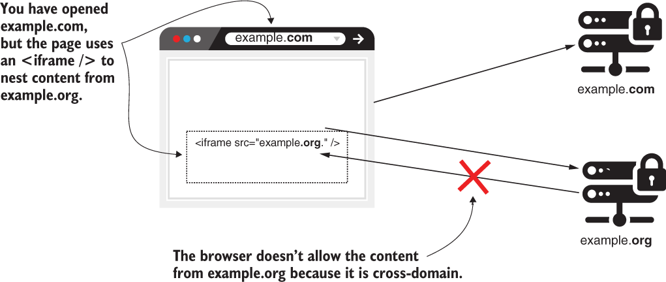
CORS – im default nicht erlaubt

Slide 74
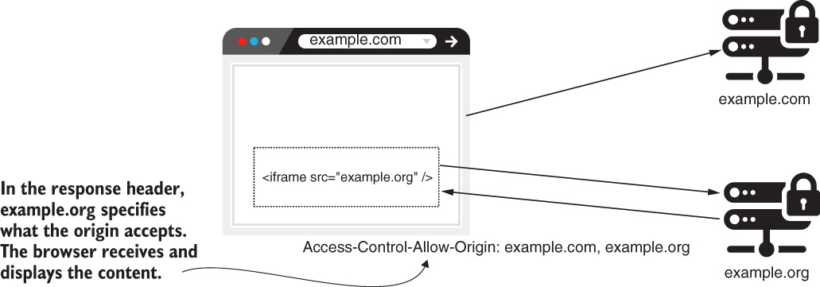
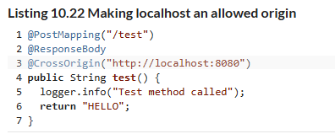
CORS – origins erlauben

Slide 75
Agenda
Einleitung
Grundlagen Security
Authentifizierung
Autorisierung
CSRF & CORS
Method Level Security
HTTPS
Security Header
OAUTH 2.0
OIDC
Spring Authorization Server
Spring Security Best Practices

Slide 76
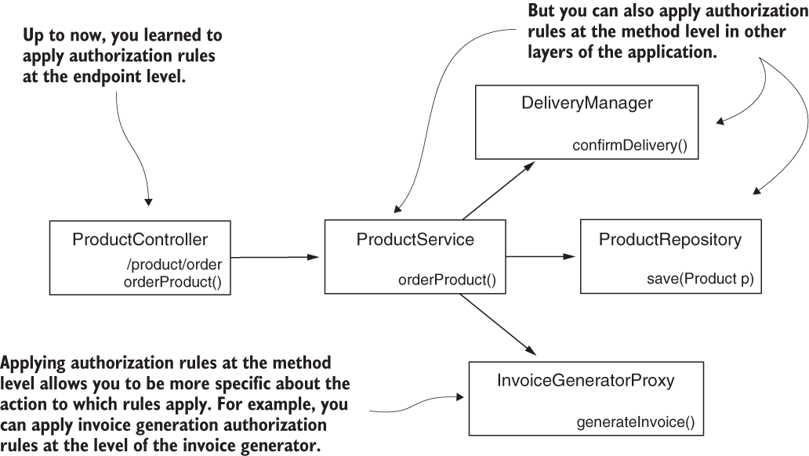
Method level security
@EnableMethodSecurity → Die eingeführten Rollen können nun auch benutzt werden, um Methodezugriffe abzusichern

Slide 77
Method level security – Gründe
Man mag annotation-based lieber als die FilterChain-Methode (…)
Man möchte feiner abstufen (mehrere Rollen können die Seite erreichen, sehen aber unterschiedliche Sachen)
Sicherheitsregeln gehören nicht in Controller oder Service-Logik rein. Method-Level-Anmerkungen trennen Concerns sauber.
Die Services können über Messaging (Kafka, JMS) o.ä. aufgerufen werden. URL-Sicherheit greift nur bei Web-Anfragen, Method-Level-Security aber überall -> Security auf Service Level
Dynamische Entscheidungen: Mit Spring SPEL kannst Du nicht nur Rollen, sondern auch Parameter, Rückgabewerte oder Properties von Objekten prüfen

Slide 78
Exkurs: Aspekte
Was ist ein Aspekt? | Querschnittsmodul ( cross-cutting concern ) – bündelt Code, der sonst über viele Klassen verstreut wäre (Logging, Security, Transaktionen…).
Wie funktioniert’s? | Join Point = ausführbare Stelle (Methoden­aufruf, Exception…). Pointcut = Filter, welche Join Points getroffen werden. Advice = Code, der vor / nach / statt der Ziel­methode läuft.
Spring-AOP-Technik | Standardmäßig Proxy-basiert (JDK Dynamic Proxy / CGLIB). Keine Bytecode-Weber nötig – Spring registriert einen Proxy als Bean.
Vorteile | Sauberer Code (Separation of Concerns) • Wieder­verwendbar • Einfache Aktivierung per Annotation.
Fallstricke | — Nur öffentliche Spring-Beans werden gepoxyt (keine internen this.-Aufrufe). — Übermäßiger Einsatz kann Debugging erschweren.

Slide 79
Method Level security - Ansätze
Es gibt 2 grundlegende Ansätze für method level security
Call Authorization: darf man rein oder raus
Call Filtering: wieviel darf man dabei sehen
Beide Ansätze kann man entweder vor oder nach der Methode anwenden

Slide 80
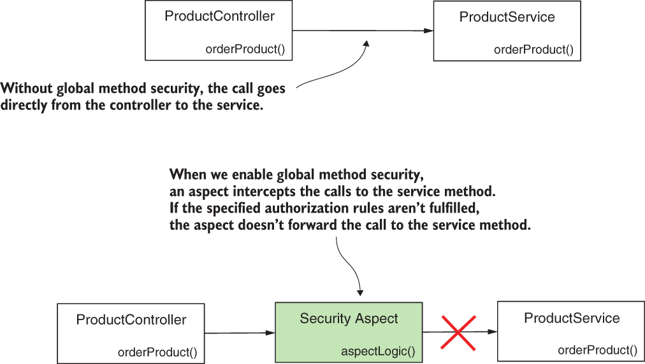
Call authorization

Slide 81
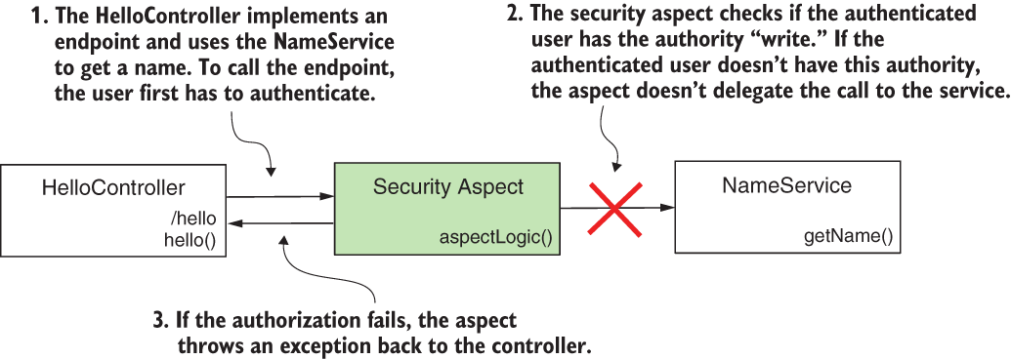
Call authorization - PreAuthorization
Authorities werden vor Ausführung der Methode gecheckt

Slide 82
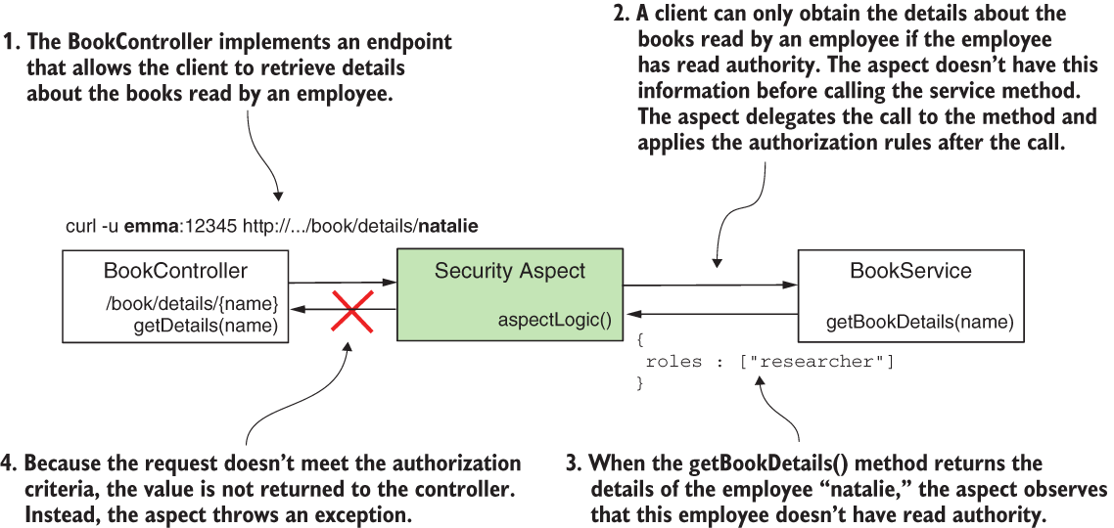
Call authorization - PostAuthorization
Authorities werden nach Ausführung der Methode gecheckt

Slide 83
Call authorization annotations
Folgende Annotation sind möglich:
@RolesAllowed("ROLE_USER") (JSR 250)
@Secured("ROLE_USER") (Spring – identisch zu JSR 250)
@PreAuthorize("hasRole('ROLE_USER‘)“) (SpeL möglich)
@PostAuthorize("hasRole('ROLE_USER‘)“) (SpeL möglich)

Slide 84
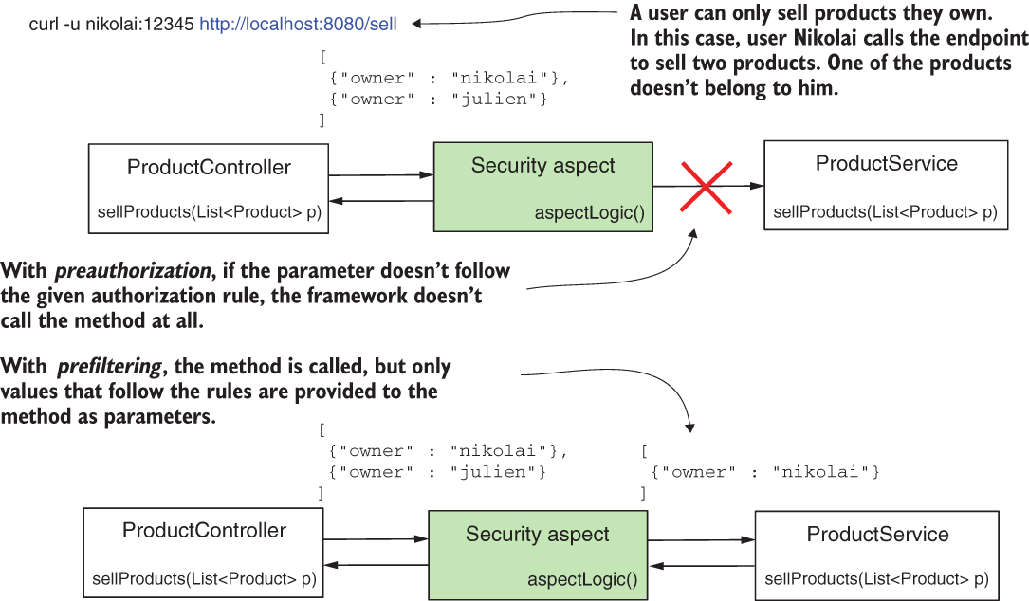
Call Filtering - PreFilter

Slide 85
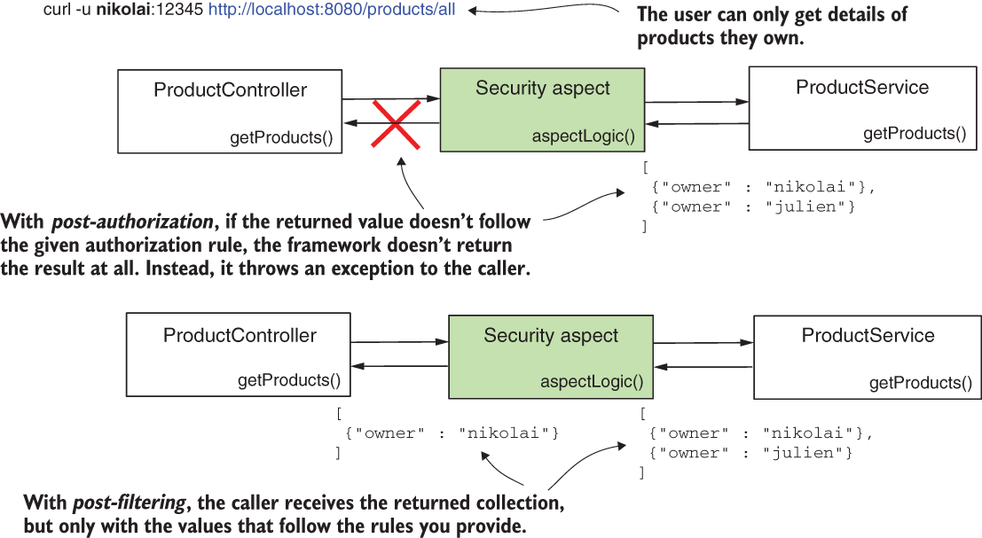
Call Filtering - PostFilter

Slide 86
Method level security - Filtering
Folgende Annotation sind möglich:
@PreFilter("filterObject != authentication.principal.username") (Eingangsparameter werden gefiltert)
@PostFilter("filterObject != authentication.principal.username") (Return values werden gefiltert)

Slide 87
Netzfilm - Use Case Method Level Security
Wir haben nun auch Rest-Endpunkte für Kunden, Filme zu mieten bzw. gemietete Filme anzuzeigen
GET /api/customers/{uuid}/rents
Wir können nun nur alle Kunden für die Api autorisieren – aber was ist, wenn ein angemeldeter Kunde, die UUID eines anderen Kunden kennt?
Dann bekommt er dessen Leihen angezeigt
Dafür könnte wir natürlich eine entsprechende Validierung in den Service oder den Controller bauen, aber eigentlich ist das ein Cross Cutting Concern, den wir lieber deklarativ lösen wollen
Um die Rest-Endpoints komfortabel nutzen zu können, geben wir auch swagger frei – alternativ kann man Postman etc. nutzen
→ 06_Netzfilm

Slide 88
Filtern von Collections basierend auf Rechten
Wir können nun vip-Kunden haben, die von speziell geschultem Personal gepflegt werden (Frank)
Normaler Staff (Petra) sehen die nicht
Einfügen von PostFilter (Collections muss mutable sein!)
Auch die html-Elemente entsprechend togglen
→ 06_Netzfilm

Slide 89
Aufgabe
Movies haben ja eine FSK-Einstufung (0,6,12,16,18)
Kunden sollen nun nur Filme leihen können, die auch zu ihrem Alter passen

Slide 90
Agenda
Einleitung
Grundlagen Security
Authentifizierung
Autorisierung
CSRF & CORS
Method Level Security
HTTPS
Security Header
OAUTH 2.0
OIDC
Spring Authorization Server
Spring Security Best Practices

Slide 91
HTTPS
Vertraulichkeit: Datenpakete sind verschlüsselt, kein Mitlesen (Man-in-the-Middle)
Integrität: Veränderung von Inhalten erkennt der Browser automatisch
Authentifizierung des Servers: Client stellt sicher, dass er mit dem echten Server spricht
Vertrauen der Nutzer: „Grünes Schloss“ in der Adresszeile signalisiert Sicherheit

Slide 92
Grundprinzip eines TLS‐Handshakes
ClientHello: Client schlägt Protokollversion und CipherSuites vor
ServerHello + Zertifikat: Server wählt Parameter und sendet sein X.509-Zertifikat
Schlüsselaustausch: Client validiert Zertifikat, erzeugt mit Public Key einen Pre-Master-Secret
Symmetrischer Schlüssel: Aus Master‐Secret leiten beide Seiten denselben Sitzungsschlüssel ab
Verschlüsselte Kommunikation: Ab jetzt werden Anwendungsdaten symmetrisch gesichert

Slide 93
X.509-Zertifikate und ihre Felder
Subject: Wer ist der Besitzer? (z. B. CN=localhost)
Issuer: Wer hat das Zertifikat signiert? (CA-Name)
Public Key: Öffentlicher Teil des Schlüsselpaares
Validity: Gültigkeitszeitraum (Not Before / Not After)
Extensions: SAN (Subject Alternative Names), Key Usage, etc.
Signature: Signatur der ausstellenden CA über alle obigen Felder

Slide 94
Zertifikats-Kette (Chain of Trust)
Root-CA (selten direkt signiert): großes Vertrauen, in Browser-Stores hinterlegt
Intermediate-CA: delegiert von der Root, signiert Server-Zertifikate
Server-Zertifikat: von Intermediate/Root für eine Domain ausgestellt
Verifikation: Browser prüft Signaturen entlang der Kette bis zum Root

Slide 95

Selbstsigniertes Test-Zertifikat
Ausstellung: Man signiert das eigene Server-Zertifikat (kein CA-Vertrauen)
keytool -genkeypair -alias authserver -keyalg RSA -keysize 2048 -storetype PKCS12 -keystore src/main/resources/authserver-keystore.p12 -storepass training123 -keypass training123 -dname "CN=localhost,OU=Auth,O=ZettSystems^C=Hamburg,ST=Hamburg,C=DE"
Kein Trust: Browser zeigt Warnung „Nicht sicher“ oder rotes Schloss
Use-Case Schulung/Dev: Einfach, keine externen Kosten, volle Kontrolle
In 07_netzfilm liegt eins bereit: src/main/resources/keystore.p12

Slide 96
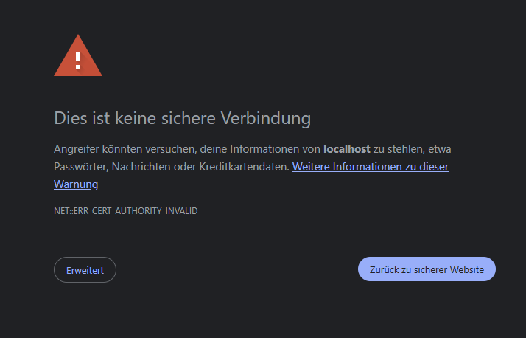
Sicher?
Für die Schulung dürfen wir auf Erweitert und „weiter zu localhost“ klicken
Wenn uns das im Internet begegnet, dann nicht!

Slide 97
HTTPS-Inspektion mit Browser
Klicke auf den certificate button (Not secure-Badge, keine grüne Markierung)
Man könnte das Zertifikat importieren…
Sieh Dir an:
Subject / Issuer
Chain (Root → Intermediate → Server)
Validity Period
Scheme als Spalte in den Dev Tools einblenden: man sieht https
Unsere Daten sind nun transport-verschlüsselt

Slide 98
Zertifikate im Test
„Normalerweise“ sind die Firmenzertifikate Teil einer Trust-Chain und auch in alle jre eingefügt -> man hat gar keine Probleme
Unser Selbstsigniertes Zertifikat ist nicht in der JRE, daher hat ein Remote-Java-Prozess (TestRestTemplate) keine Möglichkeit das vom Server gesendete Zertifikat zu validieren und scheitert
Deshalb haben wir ein eigenes test-Profil für einen Test und schalten dort ssl aus, so dass der Test normal läuft
Das ist für den Test auch unkritisch, denn wir wollen ja die Funktionalität testen und nicht SSL

Slide 99
Agenda
Einleitung
Grundlagen Security
Authentifizierung
Autorisierung
CSRF & CORS
Method Level Security
HTTPS
Security Header
OAUTH 2.0
OIDC
Spring Authorization Server
Spring Security Best Practices

Slide 100
HTTP Security Headers
HTTP-Response-Header, mit denen der Server dem Browser zusätzliche Sicherheits­regeln vorgibt.
Sie helfen, Angriffe wie Clickjacking, MIME-Sniffing, XSS, Mixed Content oder Origin-Lecks zu verhindern.
Moderne Browser kümmern sich schon um Einiges, manchmal muss man das sogar aufweichen (CORS)
Und Spring Security setzt im default auch schon viele Sachen auf sicher

Slide 101
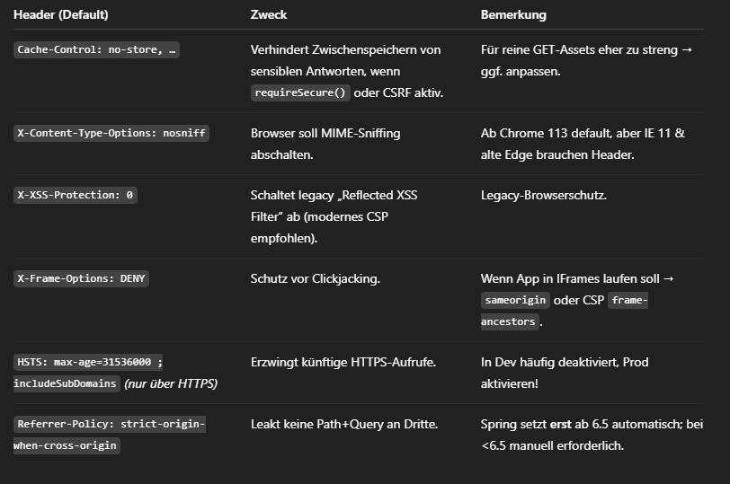
Spring Security Headers

Slide 102
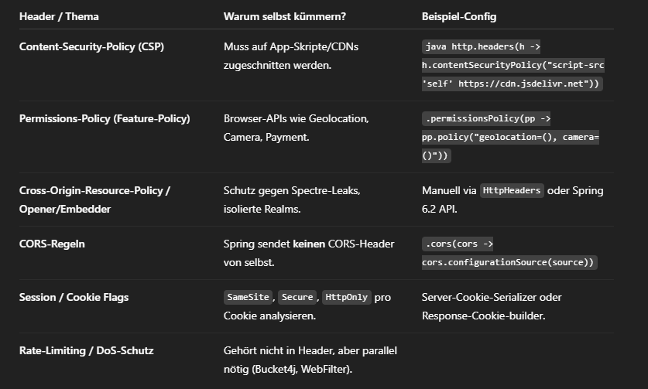
Übersicht – welche „fehlen“?

Slide 103
Header im Test
Die header können natürlich ganz einfach im Test überprüft werden
Dabei reichen aber Tests für spezielle header und vielleicht 1 Test für die default header, um zu merken, wenn sich da im Spring Standard etwas verändert, was man vielleicht wissen sollte

Slide 104
Agenda
Einleitung
Grundlagen Security
Authentifizierung
Autorisierung
CSRF & CORS
Method Level Security
HTTPS
Security Header
OAUTH 2.0
OIDC
Spring Authorization Server
Spring Security Best Practices

Slide 105
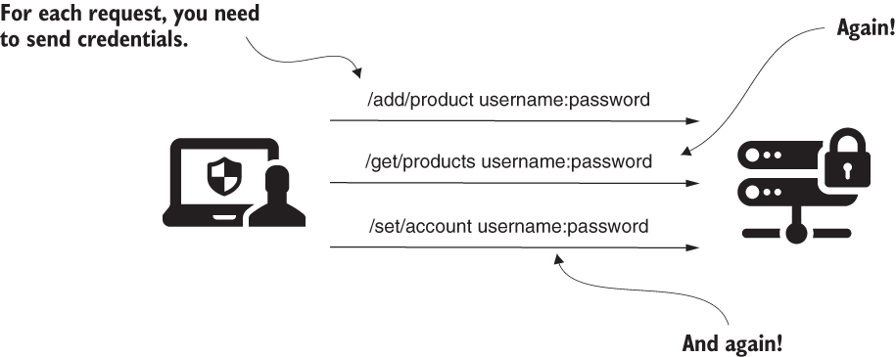
(Basic) Auth – Problemstellung 1
Passwortgefährdung Das richtige Passwort geht regelmäßig über die Leitung
Passwort-Reuse Wenn Angreifer ein Passwort abgreifen (z. B. via Phishing), haben sie Zugriff auf alle Accounts, in denen der User dasselbe Passwort nutzt.

Slide 106
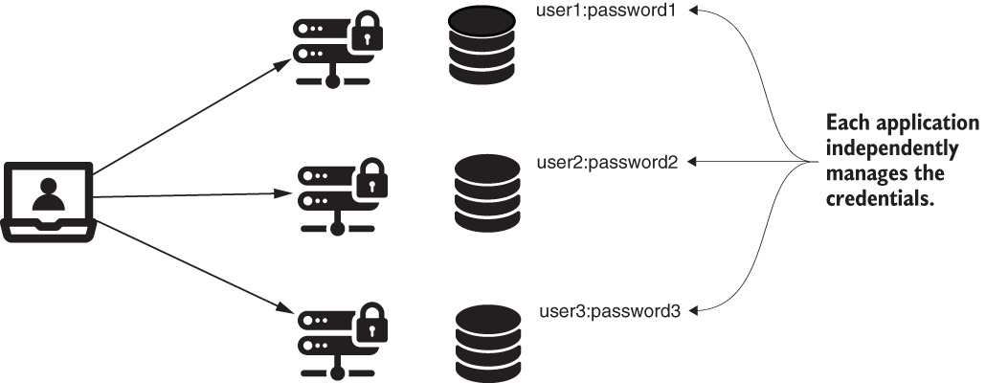
(Basic) Auth – Problemstellung 2
Verteilte Architekturen Heutige Systeme bestehen aus vielen Microservices und Clients (Web-Apps, SPAs, Mobile-Apps). Jeder Dienst muss separat authentifiziert und autorisiert werden.
Unsichere Clients SPAs und Mobile-Apps speichern Credentials häufig lokal und sind daher leicht angreifbar (DevTools, dekompilierte APKs, etc.).

Slide 107
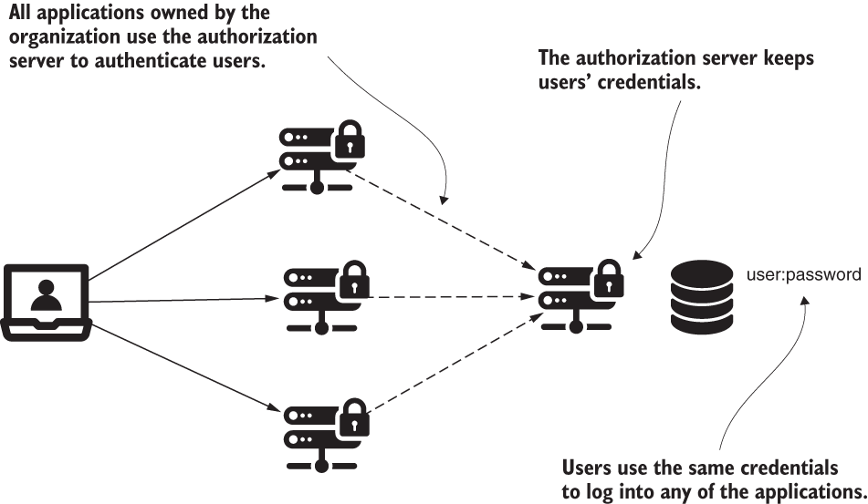
Oauth 2 – Lösung 1

Slide 108
Oauth 2 – Lösung 2
Trennung von Authentifizierung und Autorisierung
Einmaliges Login – User gibt nur einmal seine Credentials ein (Form-Login, OAuth-Flow).
Kurzlebige Token – Nach erfolgreicher Authentifizierung stellt ein Authorization Server Access- und Refresh-Tokens aus. – Access-Token sind zeitlich begrenzt und können individuell gesperrt werden.
Token-basierte Autorisierung – Jeder Microservice oder Client erhält für jede Anfrage nur das Token, nicht das Passwort. – Scopes und Claims erlauben feingranulare Rechtevergabe.

Slide 109
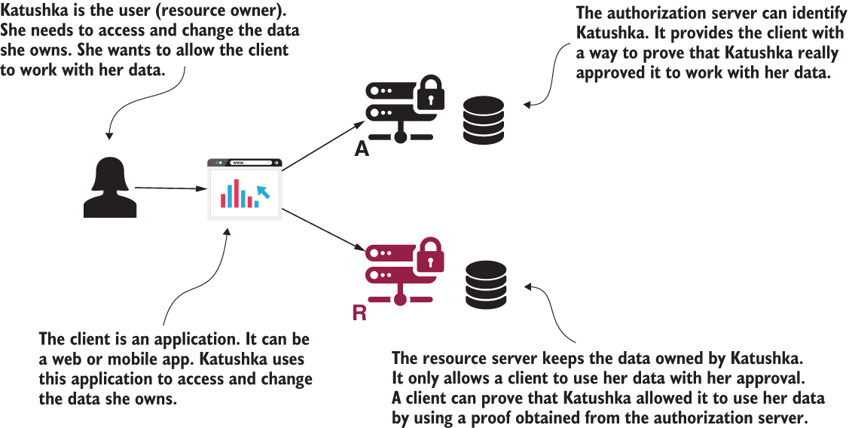
OAUTH 2 - Überblick

Slide 110
Oauth 2.0 Architektur & Terminologie
Rollen
Resource Owner – der End-User, dem die Daten gehören
Client – die Anwendung, die im Namen des Users handeln möchte
Authorization Server – stellt Access- und Refresh-Tokens aus, führt Login/Consent durch
Resource Server – die geschützte API, die Ressourcen anhand des Tokens freigibt
Begriffe
Grant – das Verfahren („Authorization Code“, „Client Credentials“ etc.), mit dem Token ausgestellt wird
Access Token – kurzfristiges Berechtigungs­dokument für API-Aufrufe
Refresh Token – längeres Token, um ein neues Access Token zu beziehen
Scope – Feingranulare Berechtigungen (z. B. movies.read, rents.write)
Redirect URI – sichere Rücksprung-Adresse, an die der Auth-Server das „Code“-Token sendet
Notes:
In OAuth 2.0 trennen wir klar vier Player: Der User ist Resource Owner, unsere App agiert als Client, der Authorization Server kümmert sich um Login und Token-Ausgabe, und der Resource Server schützt die eigentlichen Daten. Wir sprechen von ‚Grants‘ – das sind vorgefertigte Abläufe wie Authorization Code oder Client Credentials – und ‚Scopes‘, die genau festlegen, was ein Token darf.

Slide 111
Grant Types im Überblick
Authorization Code – Gold-Standard für Web-Apps und SPAs – sicherer Redirect-Flow, mit/ohne PKCE
Client Credentials – Machine-to-Machine: kein User-Kontext, nur Client-ID/Secret
Resource Owner Password Credentials (meist deprecated) – User gibt Passwort direkt an Client, heute aus Security-Gründen selten empfohlen
Refresh Token – kein erneuter User-Login nötig, erneuert Access Token im Hintergrund
Notes:
Je nach Use-Case wählen wir den passenden Grant. Für Backends ohne UI nutzen wir Client Credentials. Für User-gestützte Flows ist der Authorization Code Flow mit /authorize und /token der sichere Favorit. Passwort-Grants sind heute nur noch Ausnahmefälle, und Refresh-Tokens erlauben uns, Access Tokens im Hintergrund zu verlängern

Slide 112
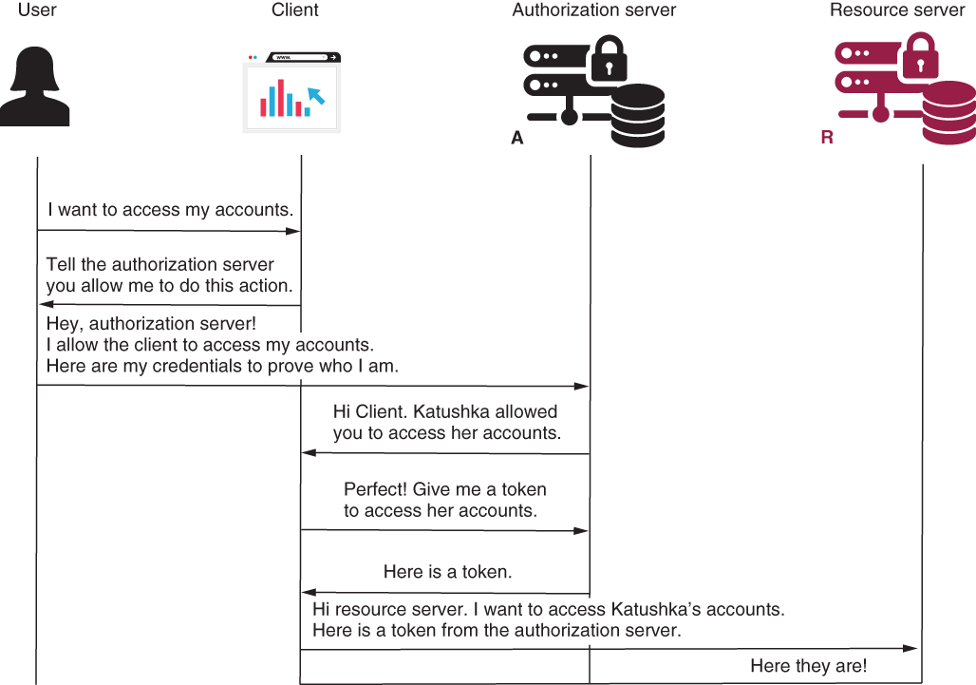
OAUTH 2 – Ablauf (Authorization Grant Type)

Slide 113
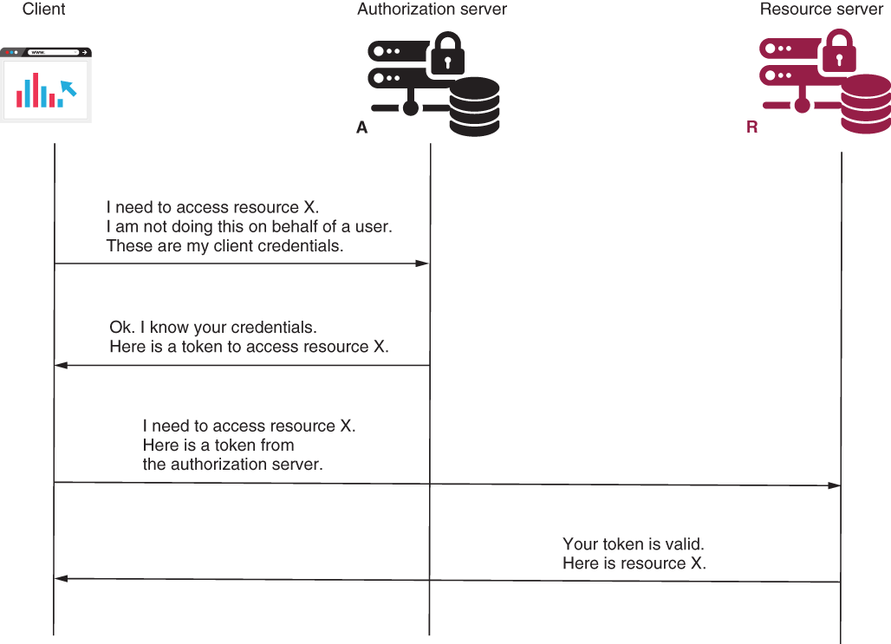
OAUTH 2 – Ablauf (Client Credentials Grant Type)

Slide 114
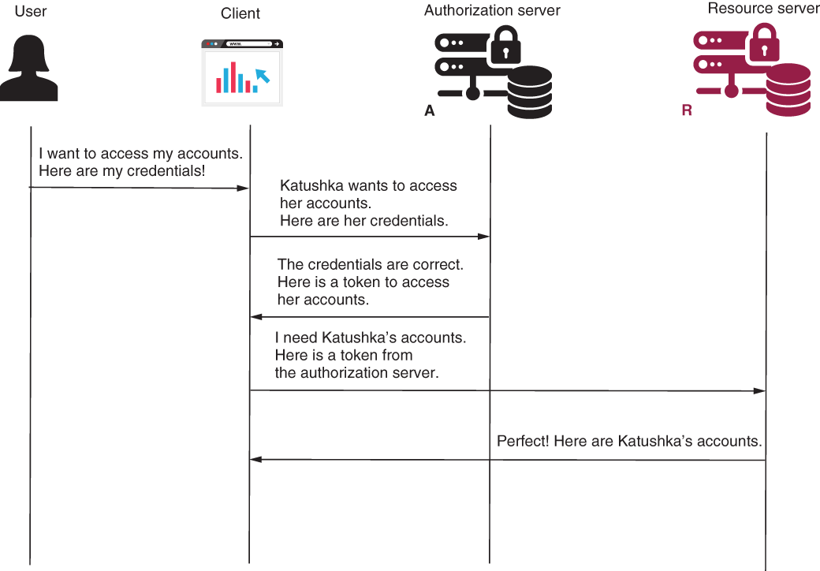
OAUTH 2 – Ablauf (Password Grant Type)

Slide 115
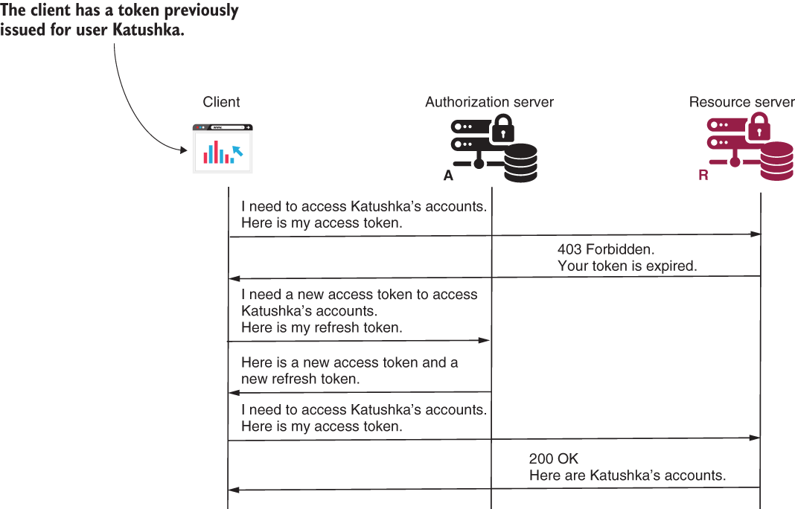
OAUTH 2 – Ablauf (Refresh Token Grant Type)

Slide 116
PKCE (Proof Key for Code Exchange)
Problem: Authorization Code Flow ohne Client Secret (z. B. SPAs/Mobile) ist anfällig für Code-Interception–Angriffe
Lösung: Zusätzlicher Geheimnis-Schritt mit
Code Verifier: zufälliger String, nur dem Client bekannt
Code Challenge: Hash(Verifier) → im Authorize-Request übermittelt
Vorteil: Selbst wenn ein Angreifer den Authorization Code abfängt, kann er ohne den geheimen Verifier kein Token tauschen
Empfehlung: Bei allen Public Clients verpflichtend (OAuth 2.1)

Slide 117
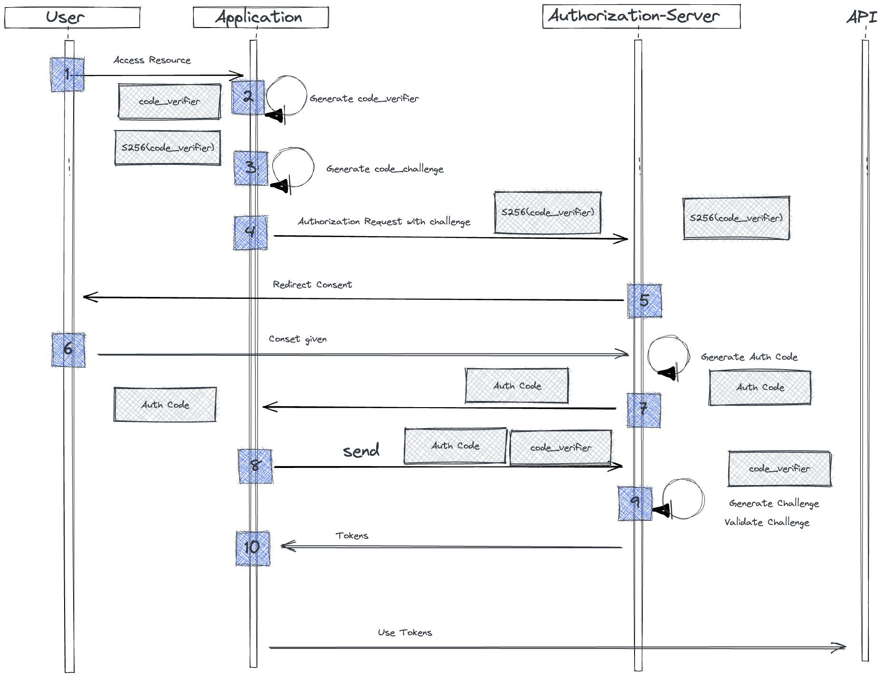
PKCE-Flow
https://larskoelpin.de/2022-09-11-oauth-pkce/
Notes:
Die Applikation generiert dann zwei Dinge: Zum einen wird eine zufällige, kryptografisch sichere, Zahl generiert. Diese Zahl ist der code verifier. Zum Anderen wird diese Zahl mit einer Hash-Funktion (code_challenge_method, in der Regel SHA256) gehasht. Das Ergebnis dieser Operation ist die code_challenge. Ab hier beginnt der der spannende Teil des PKCE-Flow. Der Authorization-Server generiert einen Auth-Code, der gegen den Token mit den entsprechenden scopes eingetauscht werden kann.
Dieser wird in Schritt (8) zusammen mit dem Authorization-Code übertragen. Zu diesem Zeitpunkt wurde die code_challenge bereits übertragen. Der code_verifier ist das, was den Client letztlich verifiziert. Dadurch, dass die code_challenge der Hash-Wert des code_verifiers ist, kann die code_challenge aus dem code_verifier errechnet werden.
Das heißt also, dass der Authorization-Server im Schritt (9) den enthaltenden code_verifier mit dem angegebenen Algorithmus (SHA256) hashen, und letztlich mit dem aus Schritt (4) erhaltenden challenge vergleichen muss.
Gleicht das das Ergebnis der im Schritt (4) erhaltenen code_challenge ist die Applikation verifiziert.

Slide 118

PKCE – verhindert Angriff
https://larskoelpin.de/2022-09-11-oauth-pkce/
Notes:
Es geht primär darum Attack-Vektoren zu reduzieren. Speziell kann es passieren, dass es einem Angreifer irgendwie gelingt in Schritt (7) auf seine Applikation weiterzuleiten. Im Bild dargestellt durch den roten Bereich mit der Aufschrift “Maclicous”. Wäre es möglich den Code direkt einzutauschen, dann hätte die schädliche Applikation nun vollen Zugriff auf die API. Ist es aber glücklicherweise nicht. Denn die Applikation braucht den code_verifier und wie zu sehen, ist dieser nur im Speicher der orignalen Applikation verfügbar. Die schädliche Applikation hat deshalb keine Möglichkeit die Berechtigung zum Erhalten des Token zu verifizieren und die API bleibt geschützt.

Slide 119
Token-Typen & Inhalte
Access Token vs. Refresh Token
Opaque Token – rein serverseitig geprüft, kein Einblick im Client
JWT (JSON Web Token) – selbst-beschreibend: enthielt Claims wie iss, sub, aud, exp, scope
JWKs – Endpoint /oauth2/jwks liefert Public Keys, mit denen Resource Server JWT-Signaturen verifizieren
Notes:
Access Tokens können opaque sein, also nur eine Kennung für den Server, oder ein JWT, das direkt Claims transportiert. Bei JWT-Tokens sichert der Auth-Server sie mit einem privaten Schlüssel, und der Resource Server lädt die öffentlichen JWKs, um die Signatur zu prüfen.

Slide 120
JWT und kyptographische Signaturen
Der Ressource Server muss vom Authorization Server aus gegebene Tokens validieren. Dazu gibt es prinzipiell 3 Wege:
Direkte Aufrufe zwischen dem Ressourcenserver und dem Autorisierungsserver
Verwendung einer gemeinsamen Datenbank zum Speichern der Token
Verwendung kryptografischer Signaturen, was state of the art ist, da der RS das ohne den AS kann

Slide 121
JWT
Ein JWT (JSON Web Token) ist ein kompakter, URL-sicherer Token-Standard, mit dem man Claims (Ansprüche) in einem JSON-Struktur‐Format zwischen zwei Parteien übertragen und kryptographisch absichern kann.
Ein JWT besteht immer aus drei Base64URL-kodierten Teilen, durch Punkte getrennt: <header>.<payload>.<signature>
Selbst-enthaltend: Alle nötigen Claims stecken im Token, kein zusätzlicher Datenbank-Lookup erforderlich.
Dezentrale Verifikation: Resource Server kann mittels Public Key (bei RSA/ECDSA) oder Shared Secret (bei HMAC) offline prüfen.
Standardisiert: Viele Bibliotheken in allen Sprachen unterstützen JWT aus der Box.
Flexibel: Eigene Claims lassen sich beliebig hinzufügen (z. B. Rollen, Organisations-ID).

Slide 122
Scopes, Claims & Autorisierung
Scopes – dienen als minimale Berechtigungen (movies.read, rents.write)
Standard-Claims – iss, sub, aud, exp, iat, scope
Custom Claims – z. B. Rollen, Benutzerattribute
Feingranulare Autorisierung – Resource Server verwendet z. B. @PreAuthorize("hasAuthority('SCOPE_movies.read')")
Notes:
Scopes sind grafische Abziehbilder für Zugriffsrechte, Claims sind Daten im Token. Typischerweise prüfen wir im Code mit Spring Security direkt die Scope-Authorities, um Endpoints zu schützen – das ist sehr flexibel.

Slide 123
Sicherheit & Best Practices
TLS zwingend (kein unverschlüsseltes HTTP)
PKCE für öffentliche Clients (SPAs, Mobile)
Client Secrets sicher verwahren (z. B. Vault)
Token Revocation & Introspection
Refresh-Token Rotation
CSP, CORS, CSRF weiterhin beachten
Notes:
OAuth2 lebt von HTTPS. Für SPAs brauchen wir PKCE, damit kein Geheimnis im Browser liegt. Wir sollten auch regelmäßig Tokens widerrufen können und Refresh Tokens rotieren, um Missbrauch einzudämmen. Und unsere üblichen Web-Security-Header bleiben unverzichtbar.

Slide 124

Wohin mit den client secrets - Vault

Slide 125
Agenda
Einleitung
Grundlagen Security
Authentifizierung
Autorisierung
CSRF & CORS
Method Level Security
HTTPS
Security Header
OAUTH 2.0
OIDC
Spring Authorization Server
Spring Security Best Practices

Slide 126
OpenID Connect - Überblick
Warum OIDC?
OAuth 2.0 regelt nur die Autorisierung (wer darf was), liefert aber keine standardisierten Informationen darüber, wer der eingeloggte User ist.
OIDC ergänzt OAuth 2.0 um einen Identity-Layer, sodass Clients auf einfache Weise
die User-Identität (Name, E-Mail, Rollen) sicher ermitteln
Single Sign-On (SSO) über mehrere Anwendungen hinweg realisieren können
Was bringt OIDC konkret?
id_token (JWT)
Enthält standardisierte Claims (sub, name, email, iat, exp)
Signiert vom Auth-Server, direkt im Client verifizierbar
UserInfo-Endpoint
Zusätzliche Profil-Daten (z. B. Adresse, Foto) abrufbar
Einheitliches API über /userinfo
Discovery & Metadata
Automatische Konfiguration via /.well-known/openid-configuration
Clients finden Endpoints (Authorize, Token, JWKs) dynamisch
Notes:
Mit OIDC fügen wir zu OAuth 2.0 einen klaren Identity-Layer hinzu: Der Auth-Server liefert nicht nur zugewiesene Rechte (Scopes), sondern auch ein id_token mit den wichtigsten User-Informationen. Über den UserInfo-Endpoint lassen sich darüber hinaus beliebige Profil-Attribute abfragen.

Slide 127
OIDC – Use cases
Single Sign-On:
Nutzer loggt sich einmal am Auth-Server ein, alle Netzfilm-Subs-Apps erkennen das automatisch
Identity Federation:
Leichter Austausch von Login-Daten zwischen unabhängig entwickelten Diensten.
Standardisierung:
Einheitliches Format und Endpunkte in allen OIDC-basierten Systemen – kein eigenes User-API nötig.
Notes:
Dadurch können wir SSO und föderierte Logins in unserem Netzfilm-Ökosystem ganz einfach umsetzen.“

Slide 128
OIDC Flows & Nonce
Authorization Code with PKCE – empfohlen für SPAs & öffentliche Clients
Nonce – zufälliger Wert im Auth-Request, um Replay-Angriffe zu verhindern
Implicit & Hybrid Flows – historisch, heute meist nicht mehr nutzen
Notes:
Der Nonce-Parameter schützt uns, indem der Client einen zufälligen Wert mitgibt und später vergleicht, ob das id_token wirklich für diese Session ausgestellt wurde. So verhindern wir, dass ein Angreifer ein altes Token replayt.

Slide 129
Agenda
Einleitung
Grundlagen Security
Authentifizierung
Autorisierung
CSRF & CORS
Method Level Security
HTTPS
Security Header
OAUTH 2.0
OIDC
Spring Authorization Server
Spring Security Best Practices

Slide 130
Spring Authorization Server Überblick
Spring Security Core liefert nur OAuth 2.0–Client und OIDC-Client, aber keinen fertigen Authorization Server
Mit Spring Authorization Server kann man sich selber einen bauen – für Produktion sollte man sich ggf. über Produkte wie keycloak oder auth0 informieren
Wenn man spezielle Szenarien hat, die durch keycloak et al nicht geliefert werden oder wenn man ganz basic unterwegs ist, ist Spring Authorization Server eine gute Wahl
Achtung! Man braucht erfahrene OAuth/OIDC/Spring – Entwickler, um diesen selber aufzusetzen
Notes:
Der Spring Authorization Server füllt die Lücke in Spring Security, indem er alle OAuth 2.0- und OIDC-Endpunkte bereitstellt. So bauen wir einen zentralen Identity-Provider, der sowohl User-gestützte Flows über den Authorization Code als auch Machine-to-Machine-Flows per Client-Credentials abdeckt. Er stellt JWTs aus, liefert Public Keys über einen JWKS-Endpoint und bietet auf Wunsch Consent-Bildschirme, Token-Introspection oder -Revocation.

Slide 131
Spring Authorization Server Ziel
Zentrale Identity- und Token-Instanz
Single Sign-On (SSO) für alle frontends
Machine-to-Machine-Auth (Client-Credentials) für Hintergrund-Jobs und Batches
Föderation: Integration externer Identity-Provider (z. B. via SAML oder Social Login)
Feingranulare Policies: eigene Claims, Rollen ➔ zentrale Verwaltung
Notes:
Der Spring Authorization Server füllt die Lücke in Spring Security, indem er alle OAuth 2.0- und OIDC-Endpunkte bereitstellt. So bauen wir einen zentralen Identity-Provider, der sowohl User-gestützte Flows über den Authorization Code als auch Machine-to-Machine-Flows per Client-Credentials abdeckt. Er stellt JWTs aus, liefert Public Keys über einen JWKS-Endpoint und bietet auf Wunsch Consent-Bildschirme, Token-Introspection oder -Revocation.

Slide 132
Spring Authorization Server - Samples
Wir klonen: https://github.com/spring-projects/spring-authorization-server.git
Und schauen und die Samples an

Slide 133
Identitätsmanagement (IDM) – Verwaltung von Benutzern und Rollen
Benutzerverwaltung
Anlegen, Ändern, Löschen von Accounts (CRUD).
Self-Service-Portale für Passwortreset & Profilpflege.
Rollen & Gruppen
Hierarchien (z.B. Admin > Manager > User).
Delegation von Berechtigungen.
Zentrale Lösungen
LDAP, Active Directory, Keycloak, Auth0: Zentralisierte Identitäts- und Zugriffsverwaltung.
Single Sign-On (SSO)
Einmaliges Einloggen für mehrere Anwendungen (z.B. SAML, OAuth2/OIDC).

Slide 134
Zusammenspiel
Benutzer meldet sich an (Authentifizierung)
System prüft Identität (Passwort, Token, …)
System lädt Rollen/Rechte (aus dem IDM oder Datenbank)
Nutzer führt Aktion durch (Autorisierung wird geprüft)
Aktion erlaubt oder abgewiesen

Slide 135
Agenda
Einleitung
Grundlagen Security
Authentifizierung
Autorisierung
CSRF & CORS
Method Level Security
HTTPS
Security Header
OAUTH 2.0
OIDC
Spring Authorization Server
Spring Security Best Practices

Slide 136
Best Practices für sichere Webanwendungen - Passwörter
Starke Passwortrichtlinien & Hash-Verfahren
Passwörter nicht im Klartext speichern, sondern mit BCrypt/PBKDF2/Argon2.
Geheimnisse aus dem Code verbannen
Spring Cloud Vault/Spring Config Server einbinden; Rotation automatisieren
Regelmäßige Reviews & Updates
Passwortablauf, Rollen-Überprüfung (z.B. Offboarding von Mitarbeitern).
Multi-Faktor-Authentifizierung (MFA)
Wann immer möglich – reduziert stark das Risiko bei kompromittierten Passwörtern.
Notes:
Starke Passwortrichtlinien & Hash-Verfahren „Passwörter sind nach wie vor das Einfallstor Nr. 1. Wir definieren daher Mindestlängen, Komplexität und vor allem - keine Wieder­verwendung alter Passwörter. Gespeichert wird niemals Klartext, sondern ein Hash. Die Verfahren, die heute als sicher gelten, heißen BCrypt, PBKDF2 und Argon2. Alle drei sind bewusst langsam – je langsamer das Hashing, desto teurer ist ein Brute-Force-Angriff für den Angreifer.“
Geheimnisse aus dem Code verbannen „Ob JWK-Private Key oder client_secret – alles landet in einem Secret-Manager, zum Beispiel Spring Cloud Vault oder der Spring Config Server mit verschlüsselten Backends. In der CI/CD-Pipeline können wir Secrets rotieren, ohne Images neu zu bauen.“
Regelmäßige Reviews & Updates „Security lebt – also: Pass­wortablauf, Rollen-Audit, Offboarding. Spring Security Events lassen sich über AuthenticationEventPublisher loggen und automatisiert prüfen.“
MFA – Multi-Faktor-Authentifizierung „Ein zweiter Faktor – z. B. TOTP-App oder WebAuthn-Passkey – neutralisiert gestohlene Passwörter. Spring Security 6 bringt OTP-Support out-of-the-box, oder wir integrieren einen externen IdP.“

Slide 137
Best Practices für sichere Webanwendungen - Rechte
Least Privilege Principle
Nutzer und Dienste erhalten nur die Rechte, die sie wirklich brauchen.
Browser-APIs gezielt freigeben
Mikrofon, Kamera, Geo-Location aus wenn nicht benötigt
Session-Fixation verhindern, Timeouts setzen
Spring hat ChangeSessionIdAuthenticationStrategy standardmäßig aktiv.- server.servlet.session.timeout und„Remember Me“ bewusst entscheiden.
Cookies
SameSite, Secure, HttpOnly konsistent
Notes:
Least Privilege Principle „Jeder Benutzer und jeder Microservice bekommt nur das Minimum an Berechti­gungen, das er wirklich braucht. In Spring mappen wir das auf ROLE_… oder feine @PreAuthorize-SPEL-Ausdrücke.“
Browser-APIs gezielt freigeben „Mit der Permissions-Policy können wir Kamera, Mikrofon, Geolocation per Response-Header ausschalten. Das verhindert, dass bösartige IFrames unbemerkt Geräte­funktionen nutzen.“
Session-Fixation & Timeouts „Spring rotiert die Session-ID beim Login automatisch – das schützt vor Session-Fixation. Zusätzlich legen wir server.servlet.session.timeout=15m fest und aktivieren remember-me nur, wenn nötig.“
Cookie-Flags „Secure sorgt dafür, dass Cookies nur über HTTPS gehen, HttpOnly blockiert JavaScript, SameSite=Strict schützt vor CSRF. Alle Flags lassen sich mit ServerProperties.Cookie oder ResponseCookie setzen.“

Slide 138
Best Practices für sichere Webanwendungen – Web Basics
Eingabevalidierung
Bean Validation (@NotBlank, @Pattern, @Min) VOR DB-Zugriff.
Thymeleaf/Spring WebMvc encoden automatisch – nicht abschalten
Content Security Policy
CSP „default-src 'self'“ + Nonces
CORS-Härtung
Nur explizite Origins + Methoden
Brute-Force-Schutz auf Endpoints
Resilience4j-RateLimiter
Notes:
Eingabe­validierung „Alles, was von außen kommt, wird zuerst mit Bean Validation geprüft – noch bevor wir die Datenbank berühren. Bei Thymeleaf und Spring MVC ist das nur eine Annotation: @Valid.“
Content-Security-Policy (CSP) „default-src 'self' erlaubt Ressourcen nur von der eigenen Domain. Für Inline-Skripte arbeiten wir mit Nonces: Spring generiert pro Request einen zufälligen Wert, den wir im script-Tag referenzieren.“
CORS-Härtung „Wir definieren explizite Origins und HTTP-Methoden:
So darf kein fremdes Frontend unsere API missbrauchen.“
Brute-Force-Schutz / Rate Limiting „Mit Resilience4j-RateLimiter oder Bucket4j-Filter sperren wir IP-Adressen, wenn sie z. B. 5 Logins pro Sekunde versuchen.“

Slide 139
Best Practices für sichere Webanwendungen – Prozesse
Dependency-Scanning
Z.B. ./mvnw org.owasp:dependency-check-maven:check in die CI.
Patches zeitnah einspielen (CVE-Alarme).
Security-Events zentral sammeln
Spring Security Auditing ⟶ ELK/Splunk/Grafana…
Pen-Testing im CI
Docker-ZAP baseline-Scan gegen
Threat Modeling
Früh & wiederholt (STRIDE, PASTA)
Notes:
Dependency-Scanning „Tools wie OWASP Dependency-Check oder Snyk laufen als Maven-Goal im CI. Sie melden bekannte CVEs – Common Vulnerabilities and Exposures – noch bevor wir deployen.“
Patches zeitnah einspielen „Spring Boot liefert spring-boot-actuator:info mit Build-Zeit: Damit sehen wir schnell, ob eine angreifbare Version live ist. Alerts kommen aus Dependabot oder GitLab Advisory DB.“
Security-Events zentral sammeln „Audit-Events gehen per Logback JSON in Elasticsearch / Loki, Dashboards in Kibana oder Grafana. Wir merken ungewöhnliche 403-Spikes sofort.“
Pen-Testing in der CI „Ein leichter Einstieg ist OWASP ZAP baseline-scan im Docker-Stage. Er crawlt die Applikation ohne Login und liefert einen HTML-Report, den wir als JUnit-Artifact ansehen können.“
Threat Modeling „Tools wie Irius Risk oder einfach ein STRIDE-Whiteboard identifizieren Risiken früh. Jede größere Architektur-Änderung bekommt eine kurze Threat-Review. So stellen wir sicher, dass Security nicht erst am Ende passiert.“

Slide 140
Abschluss
Fragen?

